Slide 1

LẬP TRÌNH HƯỚNG ĐỐI TƯỢNG
(OBJECT-ORIENTED PROGRAMMING)
Chương 3: Kế thừa, trừu tượng
HỌC KỲ 1 – 2023 - 2024
KHÓA: K28IT

Slide 2
Nội dung
Quan hệ giữa các lớp đối tượng
Kế thừa (inheritance)
Lợi ích của kế thừa

Slide 3
Quan hệ giữa các lớp đối tượng
Giữa các lớp đối tượng có những loại quan hệ sau:
Quan hệ một một (1-1)
Quan hệ một nhiều (1-n)
Quan hệ nhiều nhiều (n-n)
Quan hệ đặc biệt hóa, tổng quát hóa

Slide 4
Quan hệ một một (1-1)
Khái niệm: Hai lớp đối tượng được gọi là có quan hệ một-một với nhau khi một đối tượng thuộc lớp này quan hệ với một đối tượng thuộc lớp kia và một đối tượng thuộc lớp kia có quan hệ duy nhất với một đối tượng thuộc lớp này.
Ký hiệu:
Quan hệ
ClassA
ClassB

Slide 5
Quan hệ một một (1-1)
Ví dụ:
Chủ nhiệm
LOPHOC
GIAOVIEN
Hôn nhân
VO
CHONG
Có
COUNTRY
CAPITAL

Slide 6
Quan hệ một nhiều (1-n)
Khái niệm: Hai lớp đối tượng được gọi là có quan hệ một-nhiều với nhau khi một đối tượng thuộc lớp này quan hệ với nhiều đối tượng thuộc lớp kia và một đối tượng lớp kia có quan hệ duy nhất với một đối tượng thuộc lớp này.
Kí hiệu:
Quan hệ
ClassA
ClassB

Slide 7
Quan hệ một nhiều (1-n)
Ví dụ:
Có
LOPHOC
HOCSINH
Có
CONGTY
NHANVIEN
Sáng tác
HOASI
TACPHAM

Slide 8
Quan hệ nhiều nhiều (n-n)
Khái niệm: hai lớp đối tượng được gọi là quan hệ nhiều-nhiều với nhau khi một đối tượng thuộc lớp này có quan hệ với nhiều đối tượng thuộc lớp kia và một đối tượng lớp kia cũng có quan hệ với nhiều đối tượng thuộc lớp này.
Kí hiệu:
Quan hệ
ClassA
ClassB

Slide 9
Quan hệ nhiều nhiều (n-n)
Ví dụ:
Yêu
NAM
NU
Khám bệnh
BACSI
BENHNHAN

Slide 10
Quan hệ đặc biệt hóa – tổng quát hóa
Khái niệm: hai lớp đối tượng được gọi là có quan hệ đặc biệt hóa-tổng quát hóa với nhau khi lớp đối tượng này là trường hợp đặc biệt của lớp đối tượng kia và lớp đối tượng kia là trường hợp tổng quát của lớp đối tượng này.
Kí kiệu:
ClassA
ClassB

Slide 11
Quan hệ đặc biệt hóa – tổng quát hóa
Ví dụ:
TAMGIAC
NGUOI
TAMGIACCAN
SINHVIEN

Slide 12
Quan hệ đặc biệt hóa – tổng quát hóa
Ví dụ:
Polygon
Rectangle
Triangle
Animal
TerrestrialAnimal
AquaticAnimal
Cat
Horse
Chicken
Fish
Octopus

Slide 13
Kế thừa (inheritance)
Kế thừa là một đặc điểm của các ngôn ngữ OOP dùng để biểu diễn mối quan hệ đặc biệt hóa – tổng quát hóa giữa các lớp. Các lớp được trừu tượng hóa và được tổ chức thành một sơ đồ phân cấp lớp.
Sự kế thừa là một mức cao hơn của trừu tượng hóa, cung cấp một cơ chế gom chung các lớp có liên quan với nhau thành một mức khái quát hóa đặc trưng cho toàn bộ các lớp nói trên.

Slide 14
Kế thừa (inheritance)
Các lớp với các đặc điểm tương tự nhau có thể được tổ chức thành một sơ đồ phân cấp kế thừa (cây kế thừa).
Quan hệ “là 1”: Kế thừa được sử dụng thông dụng nhất để biểu diễn quan hệ “là 1”.
Một sinh viên là một người
Một hình tròn là một hình ellipse
Một tam giác là một đa giác
…

Slide 15
Kế thừa (inheritance)
Hãy vẽ cây kế thừa cho các lớp đối tượng sau:
Lớp XEDAP
Lớp XEGANMAY
Lớp XEHOI
Lớp XEHAIBANH
Lớp XETAINHE
Lớp XELAM
Lớp XE
Lớp XEBABANH
Lớp XEBONBANH
Lớp XEXICHLO

Slide 16
Lợi ích của kế thừa
Kế thừa cho phép xây dựng lớp mới từ lớp đã có.
Kế thừa cho phép tổ chức các lớp chia sẻ mã chương trình chung, nhờ vậy có thể dễ dàng sửa chữa, nâng cấp hệ thống.
Cho phép định nghĩa lớp mới từ lớp đã có.
Lớp mới gọi là lớp con (subclass) hay lớp dẫn xuất (derived class).
Lớp đã có gọi là lớp cha (superclass) hay lớp cơ sở (base class).

Slide 17
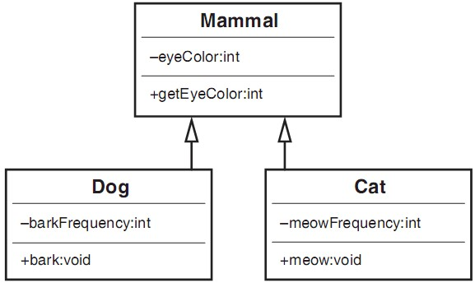
Lợi ích của kế thừa
Notes:
Thừa kế không chỉ giới hạn ở một mức: Một lớp dẫn xuất có thể là lớp cơ sở cho các lớp dẫn xuất khác

Slide 18
Cú pháp kế thừa
Cú pháp kế thừa:
class SuperClass{
//Thành phần của lớp cơ sở
};
class DerivedClass : SusperClass{
//Thành phần bổ sung của lớp dẫn xuất
};
Notes:
Một class chỉ có thể kế thừa từ 1 class cơ sở
Một class có thể kế thừa từ nhiều Interface

Slide 19
Cú pháp kế thừa
class TamGiac
{
…
};
class TamGiacCan : TamGiac
{
…
};
TAMGIAC
TAMGIACCAN

Slide 20
Ví dụ
Giả sử Trường ĐH Văn Lang đào tạo sinh viên theo 2 hệ là hệ cao đẳng và hệ đại học. Thông tin cần quản lí của một sinh viên cao đẳng bao gồm: mã số sinh viên, họ tên, địa chỉ, tổng số tín chỉ, điểm trung bình, điểm thi tốt nghiệp. Thông tin cần quản lí của một sinh viên đại học bao gồm: mã số sinh viên, họ tên, địa chỉ, tổng số tín chỉ, điểm trung bình, tên luận văn, điểm luận văn.
Cách xét tốt nghiệp của sinh viên mỗi hệ là khác nhau:
SV hệ CĐ tốt nghiệp khi có tổng số tín chỉ từ 120 trở lên, điểm trung bình từ 5 trở lên và điểm thi tốt nghiệp phải đạt từ 5 trở lên.
SV hệ ĐH tốt nghiệp khi có tổng số tín chỉ từ 170 trở lên, điểm trung bình từ 5 trở lên và phải bảo vệ luận văn với điểm số đạt được từ 5 điểm trở lên.
Hãy viết chương trình cho phép thực hiện các yêu cầu sau:
Nhập vào danh sách sinh viên cao đẳng, sinh viên đại học.
Cho biết có bao nhiêu sinh viên đủ điều kiện tốt nghiệp?
Cho biết sinh viên đại học nào có điểm trung bình cao nhất?

Slide 21
Ví dụ
Xác định các lớp đối tượng và mối quan hệ giữa các lớp?

Slide 22
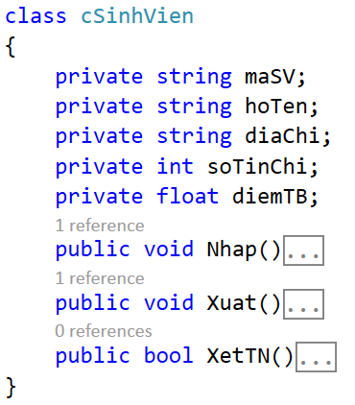
Ví dụ
Khai báo và định nghĩa lớp cha cSinhVien

Slide 23
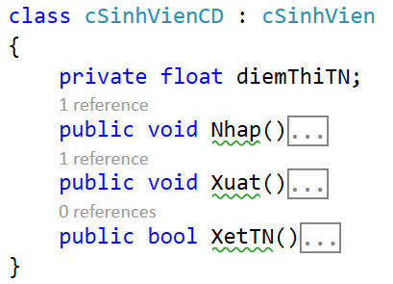
Ví dụ
Khai báo và định nghĩa lớp con cSinhVienCD

Slide 24
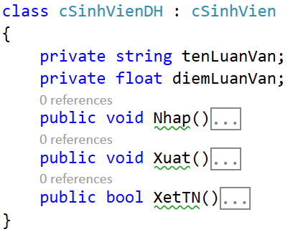
Ví dụ
Khai báo và định nghĩa lớp con cSinhVienDH

Slide 25
Vấn đề gặp phải
Làm thế nào để lớp con có thể sử dụng được các thuộc tính của lớp cha?
Lớp cSinhVienCD và cSinhVienDH muốn sử dụng các thuộc tính soTinChi, diemTB
Lớp con muốn gọi đến các thành phần của lớp cha có cùng tên thì phải làm sao?
Lớp cSinhVienCD và cSinhVienDH muốn gọi lại các hàm Nhap() và Xuat()

Slide 26
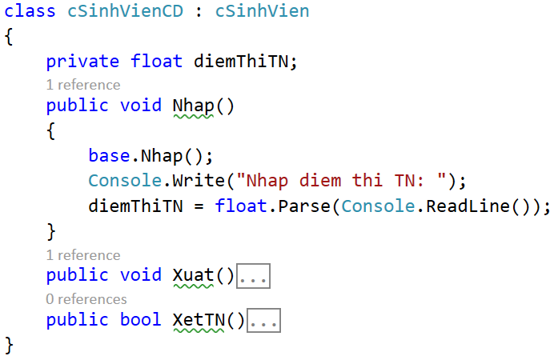
Sự kế thừa (inheritance)
Gọi các thành phần của lớp cơ sở
Cú pháp: base.<methodname>()

Slide 27
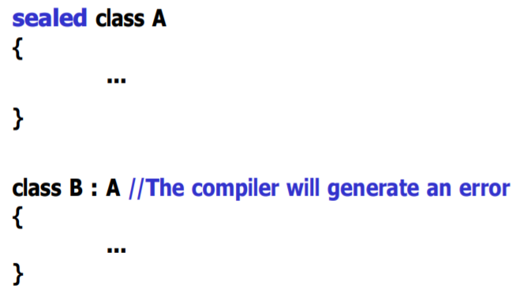
Sealed class
Từ khóa sealed được dùng trong trường hợp khai báo class mà không cho phép class khác kế thừa.

Slide 28
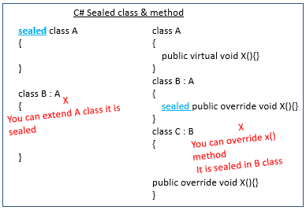
Sealed class
Một lớp cô lập thì không cho phép các lớp dẫn xuất từ nó.

Slide 29
Lớp trong lớp (inner class)
01 using System;
02 class Nguoi
03 {
04 public class Date
05 {
06 private int ngay;
07 private int thang;
08 public Date() { ngay = 1; thang = 1; }
09 public void Xuat()
{ Console.WriteLine(ngay + "/“ + thang);}
10 }
11 private string ten;
12 private string ho;
13 private Date ns;
14 public Nguoi() { ten="An"; ho="Nguyen Van"; ns= new Date(); }
15 public void Xuat()
16 {
17 ns.Xuat(); Console.WriteLine(ho + " " + ten);
18 }
19 }

Slide 30
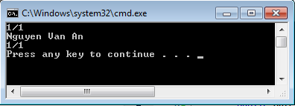
Lớp trong lớp (inner class)
20 class Progarm
21 {
22
23 static void Main(string[] args)
24 {
25 Nguoi a = new Nguoi();
26 a.Xuat();
27 Nguoi.Date ns = new Nguoi.Date();
28 ns.Xuat();
29 }
30 }

Slide 31
Bài toán Tính tiền lương
Bài toán: Công ty ABC là công ty sản xuất kinh doanh thú nhồi bông. Công ty có nhiều nhân viên làm việc trong ba bộ phận khác nhau: bộ phận quản lý, bộ phận sản xuất, bộ phận văn phòng. Việc tính lương cho nhân viên dựa vào các yếu tố sau:
Đối với nhân viên văn phòng: Lương = Lương Cơ Bản + Số ngày làm việc *200.000 + Trợ Cấp
Đối với nhân viên sản xuất: Lương = Lương Cơ Bản + Số Sản Phẩm * 2.000
Đối với nhân viên quản lý: Lương = Lương Cơ Bản* Hệ số chức vụ + Thưởng.
Ngoài ra công ty cần quản lý các thông tin về nhân viên của mình như: mã, họ tên, ngày sinh và các thông số trên để tính lương cho từng nhân viên trong công ty.

Slide 32
Bài toán Tính tiền lương
Yêu cầu: Thiết kế các lớp thích hợp để thực hiện các yêu cầu sau:
Nhập thông tin của các nhân viên để phục vụ cho việc tính lương.
Thực hiện việc tính lương cho từng nhân viên.
Xuất thông tin của các nhân viên.
Tính tổng lương của công ty.
Tìm kiếm một nhân viên văn phòng theo họ tên.

Slide 33
Q & A

